Slide 1

Para crecer en un mundo global
OPORTUNIDADES EN CHINA
marzo 2022

Slide 2
OPORTUNIDADES EN CHINA
1. SITUACIÓN ECONÓMICA ACTUAL DE CHINA
Exportaciones de España a China
2. OPORTUNIDADES: SECTOR ANIMAL DE COMPAÑÍA
Tamaño del mercado de mascotas en China
Oferta y demanda
Canales de distribución y perfil del comprador
OPORTUNIDADES: INDUSTRIA DEL DEPORTE
Volumen industria del deporte en China
Plan Nacional de Fitness (2021-2025). China.
Mercado de productos para el deporte en China
Perfil del consumidor
Oportunidades de negocio

Slide 3
1. Situación económica
Economía en proceso de recuperación, a pesar del repunte de COVID en el último mes que ha supuesto el establecimiento de restricciones.
En términos de producción industrial, en los dos primeros meses del año ha generado un crecimiento del 7,5%
El sector servicios se ha incrementado un 4,2 % (con respecto a 2021)
Las ventas al por menor ascienden un 6,7% en los dos primeros meses con respecto al año anterior
Las inversiones en activos fijos han repuntado un 12,2% en los dos primeros meses de 2022 con respecto al año anterior.
Las exportaciones de bienes y servicios se incrementaron un 13,6% y las importaciones de bienes y servicios un 12,9%, con respecto al año pasado.
La tasa de desempleo para el mes de febrero es del 5,5%.
El índice de precios al consumo (IPC) ha aumentado un 0,9% en los dos primeros meses con respecto al año pasado
El índice de precios industriales (IPI) ha incrementado un 8,9% con respecto al año anterior

Slide 4
Exportaciones de España a China
Fuente: Datacomex

Slide 5
2. SECTOR ANIMALes DE COMPAÑÍA

Slide 6
Tamaño del mercado de mascotas en China
La industria de animales de compañía crece en China debido principalmente:
-Al aumento del nivel de vida de la población
-Envejecimiento de la población china que busca animales de compañía
-Popularización de tener mascotas
Mercado en constante crecimiento, con un tamaño de 295.300 millones de RMB en 2020, (crecimiento 33,5% interanual). Expectativas de crecimiento a 600.000 millones de RMB en 2023.
Ampliación de los servicios: alimentos, suministros para mascotas, atención médica, seguros para mascotas, artículos de limpieza, peluquería...
En 2021, el Ministerio de Agricultura y Asuntos Rurales aprobó la importación de alimentos para mascotas (incluyendo aditivos). En total se exportaron a China 635 tipos de alimentos para mascotas.

Slide 7
Tamaño del mercado de mascotas en China
La escala del mercado de mascotas sigue creciendo:
Áreas de inversión cada vez más segmentadas.
Cada vez mayor capital destinado a este sector.
Aumenta la competencia.
Desde una perspectiva a medio y largo plazo:
El tamaño del mercado y gasto medio anual en mascotas en China es muy inferior a los de los principales países desarrollados.
Mercado de consumo de mascotas con enorme potencial de crecimiento.
Los alimentos para mascotas ocupan el lugar más destacado en la estructura de mercado de animales de compañía.
La atención médica a las mascotas representa una proporción relativamente pequeña, y todavía tiene margen de mejora.

Slide 8
Oferta y demanda
Oferta:
El sector se encuentra cada vez más diversificado.
Se han desarrollado varios servicios derivados y segmentos de la industria de los animales de compañía, como:
La atención sanitaria.
El adiestramiento de animales de compañía.
Demanda:
En China hay 240 millones de solteros y 118 millones de ancianos que buscan animales para que les hagan compañía.

Slide 9
Canales de distribución y perfil de comprador
Canales de distribución:
El 90% de los consumidores compran sus mascotas en espacios físicos.
Perfil de comprador:
Las principales preocupaciones de los consumidores chinos de alimentos y suministros para mascotas son:
Facilidad de uso (57,7%)
Buena calidad (57,1%)
Buena relación calidad-precio (56,1%).

Slide 10
3. INDUSTRIA DEL DEPORTE

Slide 11
Volumen industria del deporte en China
2,7 mil millones de yuanes en 2020.
(400.824 millones US$)
Se estima un volumen de 5,31 mil millones de yuanes para 2025.

Slide 12
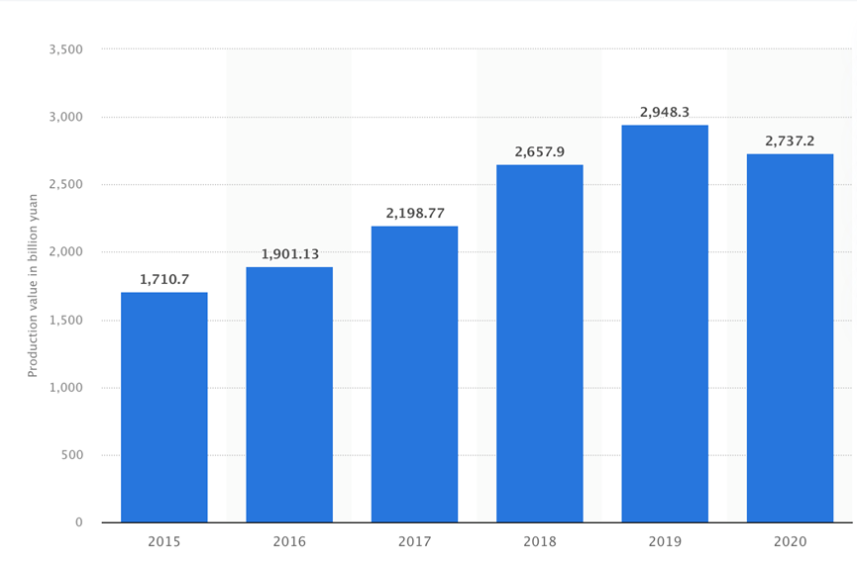
Volumen industria del deporte en China (2015-2020) (en miles de millones de yuanes)

Slide 13
Plan Nacional de Fitness (2021-2025) 3 de agosto de 2021
Objetivos:
Aumento oferta instalaciones deportivas
Organización de eventos y actividades deportivas
Estímulo a las organizaciones deportivas
Promoción desarrollo de actividades deportivas para grupos
Desarrollo de alta calidad de la industria deportiva

Slide 14
Plan Nacional de Fitness (2021-2025)
Política destinada a expandir la línea de trabajo a ciudades de segundo nivel. Objetivos:
Conseguir mayor desarrollo de la industria en todo el país
Fomentar formación deportiva
Generar industria especializada en el deporte

Slide 15
Mercado de productos para el deporte en China
Incremento de la población interesada por el deporte.
Interés por maratones y eventos deportivos, footing, boxeo, tenis, bádminton o baloncesto.
Auge de los deportes de invierno por motivo de los JJOO de invierno en Pekín.

Slide 16
Perfil del consumidor
Según datos de iiMediaResearch:
Demanda cada vez mayor de productos especializados y personalizados.
Comprador con poder adquisitivo medio-alto
Influenciado por las redes sociales
Interesado en la customización de los productos

Slide 17
Oportunidades de negocio
Nicho de mercado para empresas de Comunidad Valenciana fabricantes de ropa y calzado deportivo especializado y con una alta calidad.

Slide 18
Oportunidades de negocio
La demanda de servicios relacionados con el entrenamiento y la educación y los servicios de información relacionados con el deporte, ocupan una gran parte del mercado.

Slide 19
Oportunidades de negocio
 | VALOR TOTAL |  | VALOR AÑADIDO
ITEMS | Total (100 millones de yuanes) | Porcentaje | Total (100 millones de yuanes) | Porcentaje (%) | Tasa de crecimiento (%)
Industria deportiva | 27372 | 100.0 | 10735 | 100.0 | -4,6
Servicios deportivos | 14136 | 51.6 | 7374 | 68,7 | .3,2
Dirección de actividades deportivas | 880 | 3.2 | 459 | 4,3 | 1,5
Competiciones deportivas | 273 | 1.0 | 103 | 1 | -15,6
Ejercicio físico y de ocio | 1580 | 5.8 | 736 | 6,9 | -11,5
Dirección de instalaciones deportivas | 2149 | 7.9 | 808 | 7,5 | -20,2
Agencias, Broker, servicios de anuncios y diseño | 316 | 1.2 | 98 | 0,9 | -16,9
Educación física y entrenamiento | 2023 | 7.4 | 1612 | 15 | 5,7
Medios deportivos y servicios de información | 847 | 3.1 | 339 | 3,2 | 18,9
Ventas, leasing y agencias relacionadas con la comercialización de productos deportivos | 4514 | 16.5 | 2574 | 24 | 0,5
Otros servicios deportivos | 1554 | 5.7 | 645 | 6 | -8,8
Manufactura de productos deportivos | 12287 | 44.9 | 3144 | 29,3 | -8,1
Construcción de instalaciones deportivas | 948 | 3.5 | 217 | 2 | 2,4
Fuente: Instituto Nacional de Estadística de China (2020)

Slide 20
Oportunidades de negocio
Existe falta de experiencia y de conocimiento en cuanto a:
Organización de actividades deportivas
Establecimiento de centros de formación deportiva, nutrición, fisioterapia y psicología adaptada al deporte.

Slide 21
Oportunidades de negocio
Oportunidades de colaboración entre empresas de Comunidad Valenciana y empresas chinas para la aplicación del conocimiento y tecnología desarrollada por parte de las empresas valencianas.

Slide 22

Para crecer en un mundo global
OPORTUNIDADES DE NEGOCIO
INDIA
Marzo 2022

Slide 23

INTRODUCCIÓN

Slide 24
INTRODUCCIÓN
POBLACIÓN / DENSIDAD
EEUU
316 M
36 h/km2
BRASIL
207 M
24 h/km2
ESPAÑA
46 M
92 h/km2
INDIA
1331 M
421 h/km2
MEDIA DE EDAD
ÁREA DE INFLUENCIA
18%
421
La población India supone la sexta parte del total mundial
Habitantes por Km2.
5X densidad España
24

Slide 25
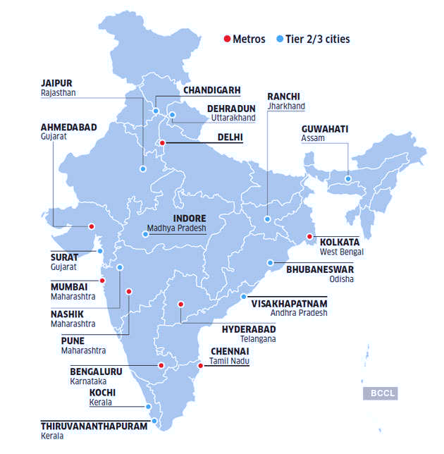
DEMOGRAFÍA
35%
POBLACIÓN RESIDENTE EN ZONAS URBANAS
17/20
CIUDADES DE MAYOR CRECIMIENTO SON INDIAS
53
CIUDADES CON +1 MILLÓN DE HABITANTES
60%
CONTRIBUCIÓN AL PIB DE LA POBLACIÓN URBANA

Slide 26
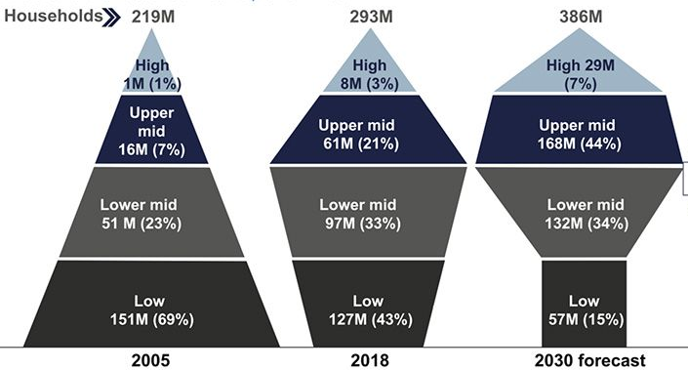
CLASE MEDIA
Gran crecimiento de la clase media alta
21% (2018) → 61 M de hogares
44%(2030) → 168 M de hogares
Crecimiento en el nº de hogares y reducción de su tamaño:
2015: 270 M. de hogares – 4,8 miembros
2025: 304 M. de hogares – 4,6 miembros
Gran porcentaje de población joven
+50% de la población (+600mill.), menores de 25 años
+65% menores de 35.
Crecimiento de los ingresos per cápita: +27%
2014: 1.500 USD
2019: 1.900 USD

Slide 27

IMPACTO COVID-19

Slide 28
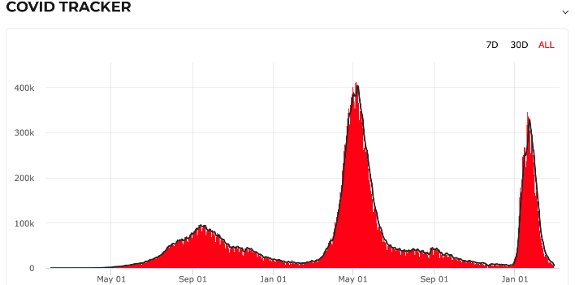
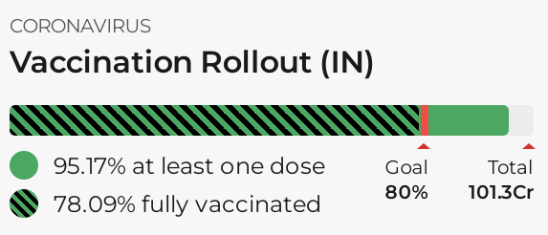
COVID - 19
28
Tras un periodo de contención después de la segunda ola, en enero de 2022 los casos comenzaron a ascender rápidamente derivando en una TERCERA OLA A CAUSA DE LA VARIANTE OMICRON.
El 95% de la población ha recibido la primera dosis de la vacuna.
42.800.000
CASOS
500.000
FALLECIDOS
La tercera ola no ha tenido un grave efecto en las cifras de mortandad, si bien la incidencia ha elevado el número de casos contabilizados hasta superar los 42 MILLONES
28
28
7

Slide 29
ECONOMIA

Slide 30
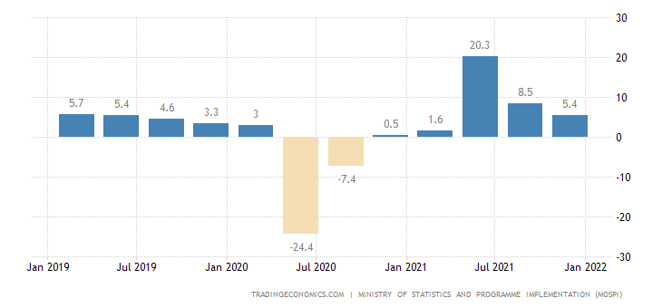
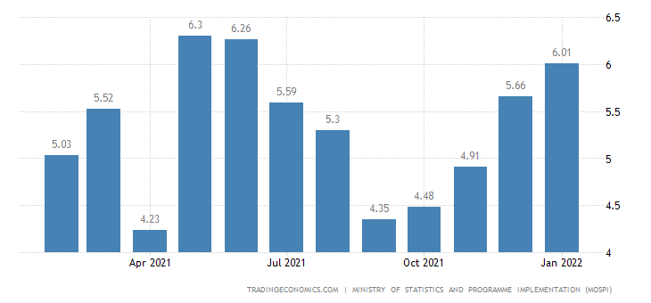
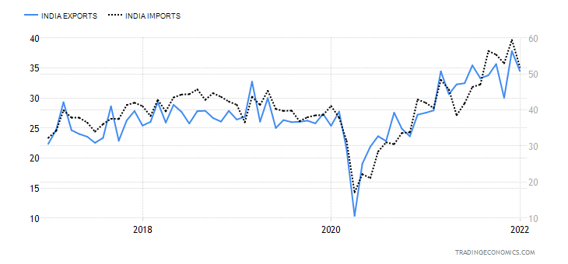
ECONOMÍA
Fuerte recuperación del PIB tras la segunda ola. La tercera ola ha ralentizado el ritmo de crecimiento en el último trimestre. La previsión para 2022 es de un crecimiento del 8.5%
EVOLUCION PIB
La inflación está repuntando fuertemente a consecuencia del alza de los precios del combustible. India depende enormemente de las importaciones de petróleo y gas.
EVOLUCION INFLACION
El comercio internacional se encuentra en cifras superiores al comienzo de la pandemia
EVOLUCION BALANZA COMERCIAL
Notes:
Desde su llegada al poder en 2014 el gobierno indio ha intentado incentivar la inversión en el sector industrial como vía del desarrollo económico del país.
Estos 25 sectores están considerados como los pilares de la modernización del país, y evidencian dónde está poniendo su foco el gobierno de india, al igual que sus recursos.
Los presupeustos del año 2021 han reflejado cifras record de gasto público.
Es muy importante señalar de forma adicional que los diferentes estados compiten entre ellos con planes industriales que buscan primar la inversión en determinados nichos de mercado o tecnologías.

Slide 31
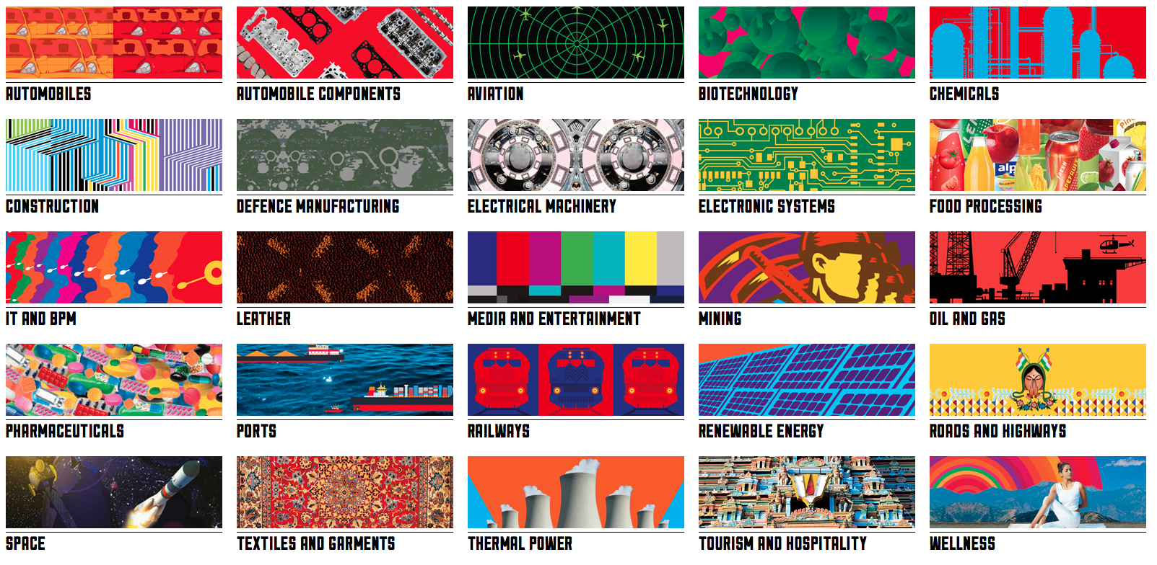
SECTORES ESTRATÉGICOS
PROGRAMA MAKE IN INDIA
EL GOBIERNO INDIO CONSTITUYÓ EN 2014 UN PROGRAMA MARCO DESTINADO AL DESARROLLO DE LOS 25 SECTORES ESTRATÉGICOS PARA LA ECONOMÍA INDIA. CADA UNO ESTABA DOTADO DE UN PLAN ESTRATÉGICO Y UNOS OBJETIVOS ESPECÍFICOS.
Notes:
Desde su llegada al poder en 2014 el gobierno indio ha intentado incentivar la inversión en el sector industrial como vía del desarrollo económico del país.
Estos 25 sectores están considerados como los pilares de la modernización del país, y evidencian dónde está poniendo su foco el gobierno de india, al igual que sus recursos.
Los presupeustos del año 2021 han reflejado cifras record de gasto público.
Es muy importante señalar de forma adicional que los diferentes estados compiten entre ellos con planes industriales que buscan primar la inversión en determinados nichos de mercado o tecnologías.

Slide 32
ATMANIRBHAR BHARAT: India autosuficiente
EL PLAN DE REACTIVACIÓN ECONÓMICA DE INDIA ESTÁ BASADO EN LA MEJORA DE LA RESILIENCIA DEL PAÍS Y LA LIMITACIÓN DE LA DEPENDENCIA DEL EXTERIOR
OBJETIVOS:
MODERNIZAR LA INFRAESTRUCTURA PARA MEJORAR SU COMPETITIVIDAD GLOBAL
REDUCIR SU FUERTE DEPENDENCIA EXTERIOR EN PRODUCTOS CON BAJO VALOR AÑADIDO (EN ESPECIAL DE CHINA)
PROTECCIÓN DE SECTORES VULNERABLES A COMPETENCIA EXTERIOR
FACILITAR LA ADQUISICIÓN DE TECNOLOGÍA
INYECCIÓN DE CRÉDITO al sistema bancario para apoyar las PYMES.
OBLIGACIÓN DEL PAGO de las deudas del sector publico a las empresas.
INYECCIÓN DE LIQUIDEZ para el pago de deudas de las empresas públicas.
Fomento de la DEVOLUCIÓN DE IMPUESTOS Para la mejora de la liquidez de las empresas.
Nuevo PRODUCTION LINKED INCENTIVE – sector industrial (0,7% pib)
CRÉDITOS para el desarrollo de infraestructura agraria y cadena de frio.
INVERSIÓN en infraestructura sector agrícola y pesquero.
Fuertes INCENTIVOS a la inversión tecnológica en el sector de procesado de alimentos.
Incremento del proteccionismo MEDIANTE BARRERAS ARANCELARIAS Y NO ARANCELARIAS
BLINDAJE DE LAS LICITACIONES PUBLICAS de menos de 25 millones de euros a las empresas extranjeras.
Notes:
COMO PARTE DEL PAQUETE DE REACTIVACION ECONOMICA PUBLICADO EN MAYO DE 2020, EL GOBIERNO ANUNCIO LA PUESTA EN MARCHA DEL PROGRAMA ATMARNIRBHAR BHARAT O “INDIA FIRST” A LA IMAGEN DE OTROS PAISES CON GOBIERNOS INTERNACIONALES.
SI EL PROGRAMA MAKE IN INDIA SUPONÍA UN INCENTIVO PARA FABRICAR DESDE INDIA PARA EL MUNDO, EL NUEVO PROGRAMA SUPONÍA UN GIRO PROTECCIONISTA Y AÑADÍA EL MATIZ… SI QUIERES FABRICAR PARA INDIA, VEN AQUÍ!
DESDE EL PUNTO DE VISTA POSITIVO, UNA VEZ MÁS APUESTA POR EL DESARROLLO DEL SECTOR INDUSTRIAL MEDIANTE LA INYECCION DE RECURSOS PARA SU MODERNIZACION

Slide 33
OPORTUNIDADES SECTORIALES

Slide 34
OPORTUNIDADES SECTORIALES
BIENES DE CONSUMO
Electrónica
Cosmética
Hogar:
Limpieza
Textil
Mueble
SECTORES TECNOLÓGICOS
Sistemas de comunicaciones
Smart Cities
Biotecnología
INFRAESTRUCTURA
Energías Renovables
Agua, residuos…
Materiales construcción (revestimientos, cerramientos, aislamiento, pintura, mármol)
AUTOMOCIÓN
Transferencia tecnología
JVs
Automatización
Robótica
Ingeniería producto
AGROALIMENTARIO
Tecnología
Maquinaria procesado
Componentes, ingredientes
Biotecnología
Biofertilizantes
TRANSPORTE Y LOGÍSTICA
Almacenaje y distribución frío
Transporte especial
Distribución logística
SERVICIOS
Sistemas de comunicaciones
Consultoría
Cursos idiomas
Servicios financieros
MECATRONICA / MAQUINARIA
Máquina herramienta
Envases y embalajes
Aeronáutico
ALIMENTOS
Aceite Oliva
Productos Gourmet
Productos orgánicos
Sistemas preservado
SANIDAD
Medicamentos / principios activos
Equipamiento hospitales privados
Turismo médico

Slide 35
OPORTUNIDADES SECTORIALES: AGROALIMENTARIO
DATOS GENERALES
GRAN PRODUCTOR
5º PRODUCTOR MUNDIAL
70%
INDUSTRIA ALIMENTARIA PERTENECE AL SECTOR NO ORGANIZADO
32%
MERCADO CORRESPONDE A ALIMENTOS PROCESADOS
2%
PROCESADO DE FRUTA Y VERDURA
50%
POBLACIÓN EMPLEADA EN EL SECTOR PRIMARIO
2%
EXPORTACIONES AGRARIAS MUNDIALES
PRINCIPALES VARIEDADES EXPORTADAS
Pescado
Arroz Basmati
Carne de búfalo
Especias

Slide 36
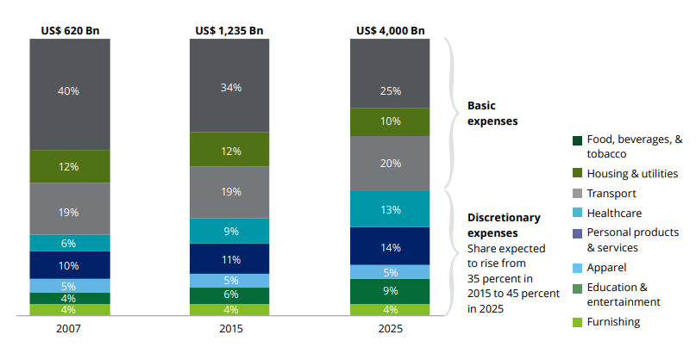
OPORTUNIDADES SECTORIALES: MERCADO DE CONSUMO
DATOS GENERALES
TENDENCIAS
3º
MERCADO RETAIL MÁS GRANDE DE ASIA
15 millones
PUNTOS DE VENTA
Aumento de los ingresos medios.
Crecimiento anual de población urbana (+10 mill. habitantes anuales).
Aumento del número de mujeres en mercado laboral.
Incremento del hábito de comer fuera del hogar.
Expansión de cadenas de supermercados en las ciudades Tier I y II. El canal retail físico ha crecido más del 10% anual entre 2017 y 2021.
Desarrollo de canales de distribución retail en ciudades Tier II y Tier III.
Concienciación bienestar físico.
Aumento del consumo de productos y uso de materiales orgánicos.
Demanda de productos cada vez más adaptados e individualizados.
Crecimiento de las compras online. Crecimiento anual del e-commerce: 13%.
Desarrollo de canal retail omnicanal.
Gran conectividad. India cuenta con más de 640 millones de usuarios activos.
CRECIMIENTO DE LOS INGRESOS DISPONIBLES Y DISTRIBUCIÓN DEL GASTO

Slide 37
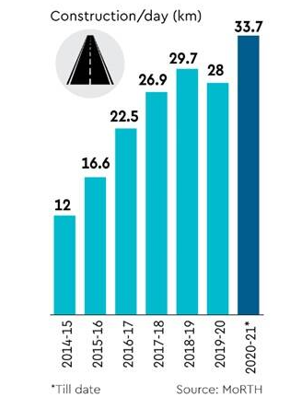
OPORTUNIDADES SECTORIALES: INFRAESTRUCTURAS
DATOS GENERALES
4º extensión
LÍNEA FERROVIARIA
+51 millones
TRABAJADORES
+18.070 mill. USD
INVERSIÓN EN CARRETERAS 2022-2023
+25.885 mill. USD
INVERSIÓN EN FERROCARRILES 2022-2023
INVERSIONES
UNION BUDGET 2022: mayor dotación de la historia a infraestructura
AEROPUERTOS : construcción de 100 nuevos aeropuertos hasta 2024.
CARRETERAS Y AUTOPISTAS :+30 km construidos cada día (2020).
LÍNEAS DE FERROCARRIL: en 2019 se completaron 28 proyectos que acumularon 1.237 km.
LÍNEAS DE METRO: +1.000 km de vía planificadas para su construcción.
PROYECTOS Y PROGRAMAS GUBERNAMENTALES que están promoviendo la construcción de infraestructura:
Smart City Mission.
Amrut (atal mission for rejuvenation of urban transformation).
Dedicated Freight Corridor (dfc).
etc.

Slide 38
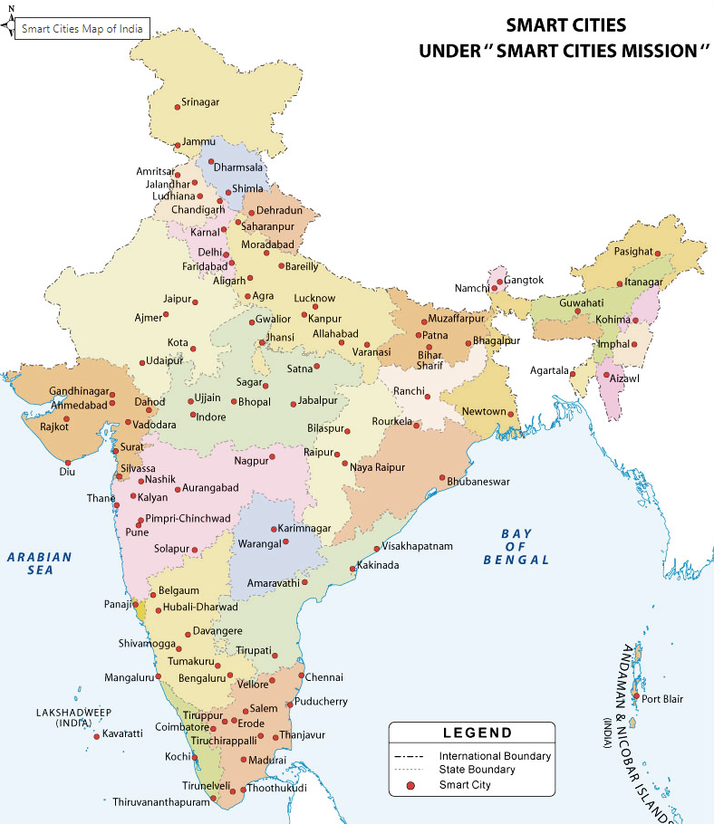
OPORTUNIDADES SECTORIALES: Smart cities
MOVILIDAD URBANA
GESTIÓN ENERGÉTICA
Parkings “inteligentes”
Gestión de tráfico inteligente
Transporte integrado multi modal
Medición y gestión inteligentes
Fuentes de energía renovables
Eficiencia energética y edificios “verdes”
GESTIÓN DE RESIDUOS
GOBIERNO ELECTRÓNICO Y SERVICIOS PÚBLICOS
Desperdicio energético
Transformación de residuos en compost
Tratamiento de aguas residuales
Reciclaje y reducción de residuos procedentes de construcción
Información pública y reparación de daños
Proveedores de servicios electrónicos
Participación ciudadana
Ciudadanos: ojos y oídos de la ciudad
Videovigilancia
GESTIÓN DEL AGUA
OTROS
Medición y gestión inteligentes
Identificación de fugas, prevención y mantenimiento
Monitorización de la calidad del agua
Tele-medicina y tele-educación
Centros de facilitación del comercio
Centros de desarrollo de habilidades

Slide 39
OPORTUNIDADES SECTORIALES: PRODUCTOS QUÍMICOS
DATOS GENERALES
OPORTUNIDADES
3,4%
CONTRIBUCIÓN A LA INDUSTRIA QUÍMICA GLOBAL
6º
PRODUCTOR DE QUÍMICOS MUNDIAL
4º PRODUCTOR DE AGROQUÍMICOS MUNDIAL
3º
CONSUMIDOR DE POLÍMEROS DEL MUNDO
300.000 MILL USD
TAMAÑO SECTOR 2025
9%
CRECIMIENTO ANUAL HASTA 2022
7%
DEL PIB INDIO
2 Mill.
PERSONAS EMPLEADAS EN EL SECTOR
FERTILIZANTES: se prevé que el sector agroquímico indio crezca al 13% hasta 2025, gracias al desarrollo del sector agrícola y la generalización de los fertilizantes.
PETROQUÍMICA: el sector petroquímico constituye un 54% de las importaciones en valor. la producción doméstica sólo cubre un 52% de la demanda del sector.
QUÍMICOS ORGÁNICOS: se espera que la demanda de químicos orgánicos crezca al 9% anual, con la demanda de fenol aumentando al 11%.
REDUCCIÓN DE LA DEPENDENCIA DE CHINA: actualmente se busca reducir la dependencia de china, país dominante en las importaciones indias, por lo que existe una tendencia a elegir suministradores de países alternativos.
Notes:
A CONTINUACION SEÑALAMOS LAS CUATRO CLAVES MÁS IMPORTANTES QUE DEBEMOS TENER EN CUENTA EN ESTE SECTOR:
* USO EXTENSIVO CON MARGEN DE CRECIMIENTO
* PRECIO CONTROLADO POR GOBIERNO
* DISTRIBUCION A TRAVES DE COOPERATIVAS
* DEFICIENTE PRODUCTIVIDAD

Slide 40
INVERSIÓN
IMPLANTACIÓN
TRANSFERENCIA TECNOLOGÍA

Slide 41
India: DESTINO DE INVERSIÓN
EL ATRACTIVO DEL PAÍS COMO DESTINO DE INVERSION EXTRANJERA NO TAN SÓLO VIENE DETERMINADO POR SU PUJANTE DEMANDA DOMESTICA, SINO POR SU PERFECTA UBICACIÓN GEOGRÁFICA
PRINCIPALES ATRACTIVOS:
EL 65% DE LA POBLACIÓN TIENE MENOS DE 35 AÑOS. ESTA FUERZA LABORAL CADA VEZ ESTÁ MÁS CUALIFICADA, A COSTE ASEQUIBLE Y MAYORITARIAMENTE ANGLOPARLANTE.
SUS MERCADOS EN GRAN EXPANSIÓN PERO NO SATURADOS.
PESE A NO SER FIRMANTE DE RCEP, MANTIENE ACUERDOS PREFERENCIALES CON PAÍSES ASEAN Y ASIA-PACIFICO.
VENTAJAS INDIA
ESTABILIDAD democrática y seguridad jurídica.
SIMPLIFICACION FISCAL con introduccion del GST
APERTURA a inversion 100% capital extranjero en prácticamente todos los sectores
IMPUESTO DE SOCIEDADES más bajo de todos los países de su entorno.
Posibilidad de REPATRIACION DE BENEFICIOS, pago de royalties, etc.
Utilización generalizada del idioma INGLÉS..
Tercer mayor MERCADO DE CONSUMO en 2030.
DISPONIBILIDAD de terreno industrial.
INCENTIVOS a la inversión a varios niveles.
INCENTIVOS a la producción (PLI) y a la exportación.

Slide 42
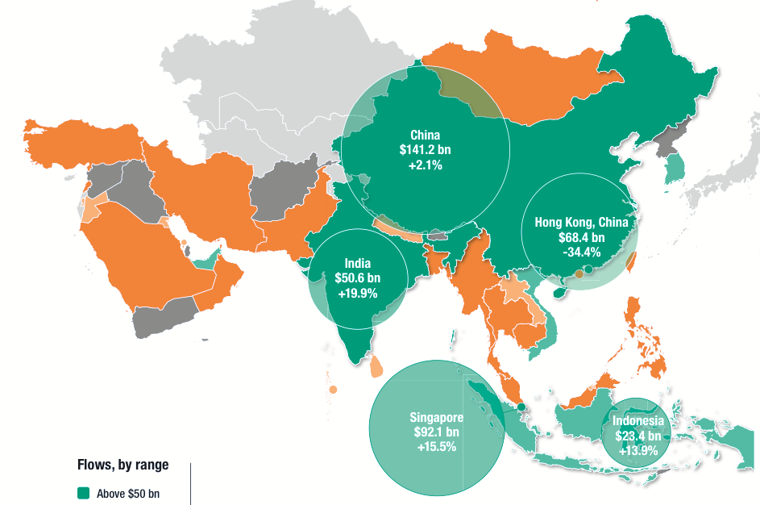
INDIA: CRECIMIENTO INVERSIÓN
INDIA SE SITÚA EN LA ACTUALIDAD EN EL TOP 10 DEL RANKING DE RECEPTORES DE INVERSIÓN EXTRANJERA.
SIN EMBARGO, SU RITMO DE CRECIMIENTO SUPERA AMPLIAMENTE A TODOS LOS DEMÁS PAÍSES.
UN RECIENTE ESTUDIO DE EY SITÚA A INDIA EN EL TOP 3 DE PREFERENCIA DE INVERSIÓN PARA LAS GRANDES MULTINACIONALES EN LOS PRÓXIMOS 5 AÑOS.
Notes:
COMO PARTE DEL PAQUETE DE REACTIVACION ECONOMICA PUBLICADO EN MAYO DE 2020, EL GOBIERNO ANUNCIO LA PUESTA EN MARCHA DEL PROGRAMA ATMARNIRBHAR BHARAT O “INDIA FIRST” A LA IMAGEN DE OTROS PAISES CON GOBIERNOS INTERNACIONALES.
SI EL PROGRAMA MAKE IN INDIA SUPONÍA UN INCENTIVO PARA FABRICAR DESDE INDIA PARA EL MUNDO, EL NUEVO PROGRAMA SUPONÍA UN GIRO PROTECCIONISTA Y AÑADÍA EL MATIZ… SI QUIERES FABRICAR PARA INDIA, VEN AQUÍ!
DESDE EL PUNTO DE VISTA POSITIVO, UNA VEZ MÁS APUESTA POR EL DESARROLLO DEL SECTOR INDUSTRIAL MEDIANTE LA INYECCION DE RECURSOS PARA SU MODERNIZACION

Slide 43
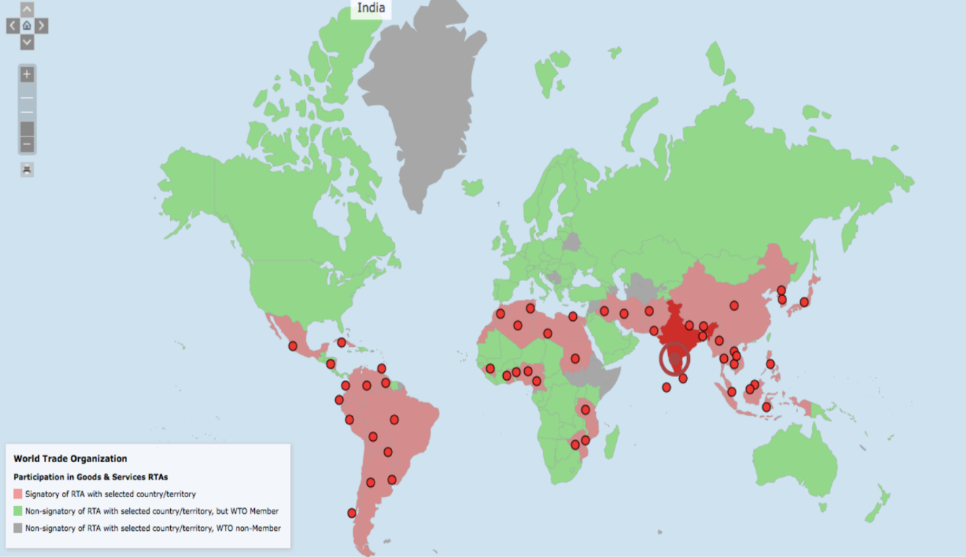
India PUERTA ABIERTA AL COMERCIO
INDIA SUPONE UNA VÍA DE ENTRADA A TODO EL ÁREA DE ASIA PACÍFICO, ASÍ COMO A LOS MERCADOS DEL GOLFO PÉRSICO CON GRAN PRESENCIA E INFLUENCIA DE EXPATRIADOS INDIOS.
INDIA CUENTA CON UNA EXTENSA RED DE ACUERDOS PREFERENCIALES CON PAÍSES DEL SUDESTE ASIÁTICO, ÁREAS DEL PACÍFICO E INCLUSO CON ÁREAS DE MERCOSUR.
INDIA HA EMPRENDIDO CONVERSACIONES CON AUSTRALIA, EUA, UK, USA Y LA UE PARA ESTABLECER ACUERDOS DE LIBRE COMERCIO.
LAS CONVERSACIONES CON LA UE SE HAN REEMPRENDIDO EN 2021 TRAS 8 AÑOS DETENIDAS.
LA UE ES EL TERCER SOCIO COMERCIAL DE INDIA.
Notes:
COMO PARTE DEL PAQUETE DE REACTIVACION ECONOMICA PUBLICADO EN MAYO DE 2020, EL GOBIERNO ANUNCIO LA PUESTA EN MARCHA DEL PROGRAMA ATMARNIRBHAR BHARAT O “INDIA FIRST” A LA IMAGEN DE OTROS PAISES CON GOBIERNOS INTERNACIONALES.
SI EL PROGRAMA MAKE IN INDIA SUPONÍA UN INCENTIVO PARA FABRICAR DESDE INDIA PARA EL MUNDO, EL NUEVO PROGRAMA SUPONÍA UN GIRO PROTECCIONISTA Y AÑADÍA EL MATIZ… SI QUIERES FABRICAR PARA INDIA, VEN AQUÍ!
DESDE EL PUNTO DE VISTA POSITIVO, UNA VEZ MÁS APUESTA POR EL DESARROLLO DEL SECTOR INDUSTRIAL MEDIANTE LA INYECCION DE RECURSOS PARA SU MODERNIZACION

Slide 44
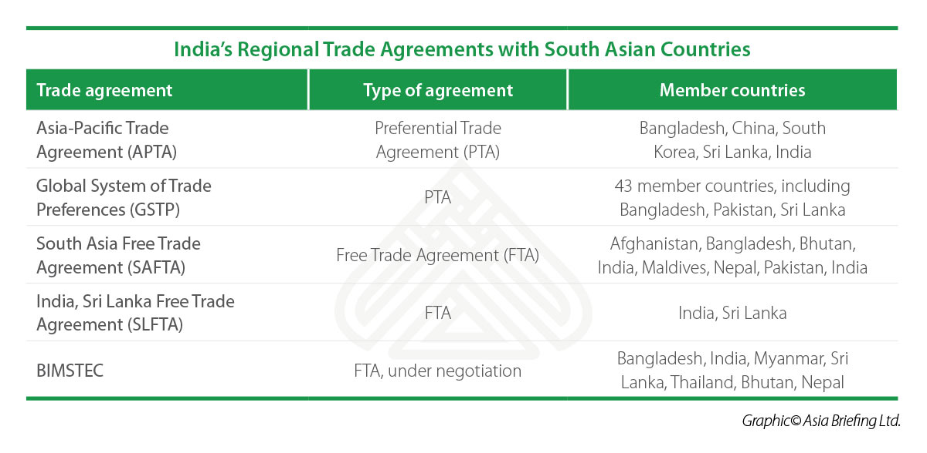
India: PUERTA DE ACCESO AL SUDESTE ASIÁTICO
Notes:
COMO PARTE DEL PAQUETE DE REACTIVACION ECONOMICA PUBLICADO EN MAYO DE 2020, EL GOBIERNO ANUNCIO LA PUESTA EN MARCHA DEL PROGRAMA ATMARNIRBHAR BHARAT O “INDIA FIRST” A LA IMAGEN DE OTROS PAISES CON GOBIERNOS INTERNACIONALES.
SI EL PROGRAMA MAKE IN INDIA SUPONÍA UN INCENTIVO PARA FABRICAR DESDE INDIA PARA EL MUNDO, EL NUEVO PROGRAMA SUPONÍA UN GIRO PROTECCIONISTA Y AÑADÍA EL MATIZ… SI QUIERES FABRICAR PARA INDIA, VEN AQUÍ!
DESDE EL PUNTO DE VISTA POSITIVO, UNA VEZ MÁS APUESTA POR EL DESARROLLO DEL SECTOR INDUSTRIAL MEDIANTE LA INYECCION DE RECURSOS PARA SU MODERNIZACION

Slide 45
Gracias por su atención

